Slide 1
实验一：单周期MIPS仿真器设计及实现
华东师范大学计算机科学与技术系

Slide 2
实验目的
熟悉基本MIPS指令具体功能以及存储格式
熟悉单周期MIPS执行指令的具体步骤

Slide 3
实验设备
电脑
编译软件

Slide 4
实验内容
学习单周期MIPS的指令功能及内存存储格式
学习单周期MIPS的指令执行原理
完善单周期MIPS仿真器，可以执行基本的指令（加，减，跳转等）

Slide 5
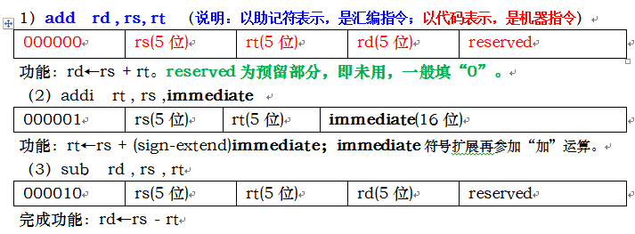
一、指令功能与格式
1）算术指令

Slide 6
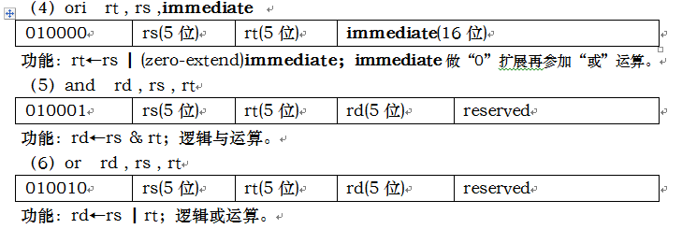
一、指令功能与格式
2）逻辑运算指令

Slide 7

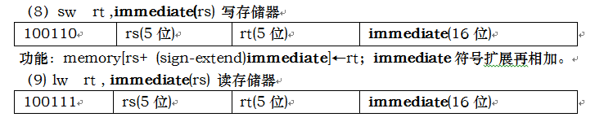

一、指令功能与格式
3）传送指令
4）存储器读/写指令
5）分支指令

Slide 8
二、单周期MIPS实验原理
单周期CPU指的是一条指令的执行在一个时钟周期内完成，然后开始下一条指令的执行，即一条指令用一个时钟周期完成。电平从低到高变化的瞬间称为时钟上升沿，两个相邻时钟上升沿之间的时间间隔称为一个时钟周期。时钟周期一般也称振荡周期（如果晶振的输出没有经过分频就直接作为CPU的工作时钟，则时钟周期就等于振荡周期。若振荡周期经二分频后形成时钟脉冲信号作为CPU的工作时钟，这样，时钟周期就是振荡周期的两倍。） CPU在处理指令时，一般需要经过以下几个步骤：
1) 取指令(IF)：根据程序计数器PC中的指令地址，从存储器中取出一条指令，同时，PC根据指令字长度自动递增产生下一条指令所需要的指令地址，但遇到“地址转移”指令时，则控制器把“转移地址”送入PC，当然得到的“地址”需要做些变换才送入PC。
(2) 指令译码(ID)：对取指令操作中得到的指令进行分析并译码，确定这条指令需要完成的操作，从而产生相应的操作控制信号，用于驱动执行状态中的各种操作。

Slide 9

二、单周期MIPS实验原理
(3) 指令执行(EXE)：根据指令译码得到的操作控制信号，具体地执行指令动作，然后转移到结果写回状态。
(4) 存储器访问(MEM)：所有需要访问存储器的操作都将在这个步骤中执行，该步骤给出存储器的数据地址，把数据写入到存储器中数据地址所指定的存储单元或者从存储器中得到数据地址单元中的数据。
(5) 结果写回(WB)：指令执行的结果或者访问存储器中得到的数据写回相应的目的寄存器中。
单周期CPU，是在一个时钟周期内完成这五个阶段的处理。
图一 单周期CPU指令处理过程

Slide 10
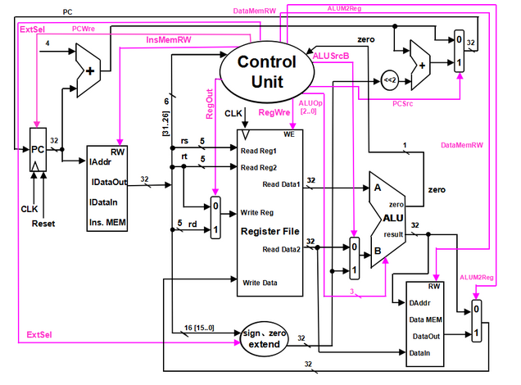
二、单周期MIPS实验原理
图二 单周期CPU数据通路图

Slide 11
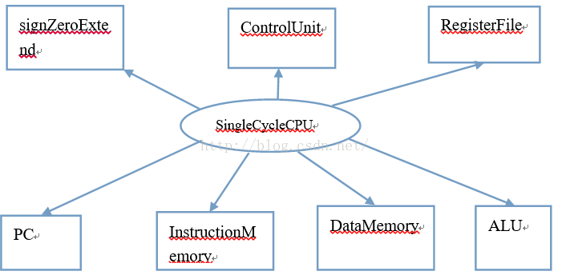
三、实验分析与设计
根据实验原理中的单周期CPU数据通路和控制线路图，我们可以清楚的知道单周期CPU的设计应包括controlUnit，RegisterFile, ALU, DataMemory, instructionMemory, PC, signZeroExtend这几个模块，其中为了运行整个CPU还需要加入一个顶层模块（singleCycleCPU）来调用这七个模块，所以自然地，这七个模块为顶层模块的子模块。设计流程逻辑图如下：

Slide 12
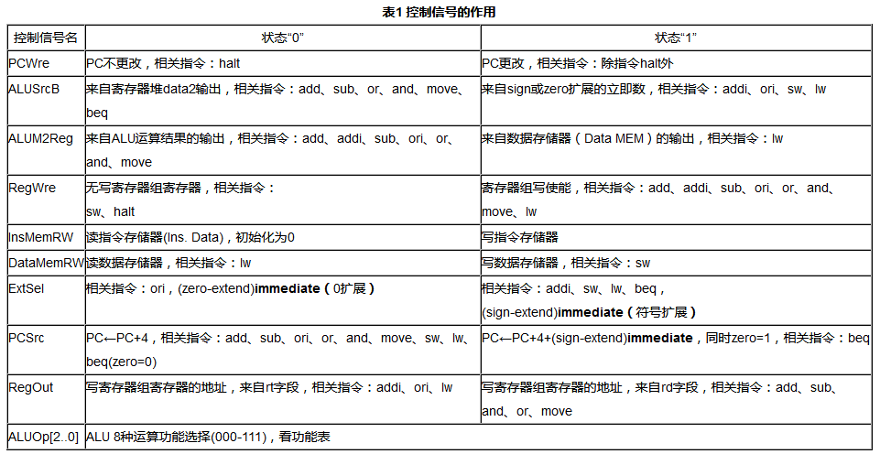
三、实验分析与设计
1、控制单元（controlUnit）
根据数据通路图可以知道，控制单元的功能是接收一个6位的操作码（opCode）和一个标志符（zero）作为输入，输出PCWre、ALUSrcB等控制信号，各控制信号的作用见实验原理的控制信号作用表（表1），从而达到控制各指令的目的，具体实现代码见下页。

Slide 13
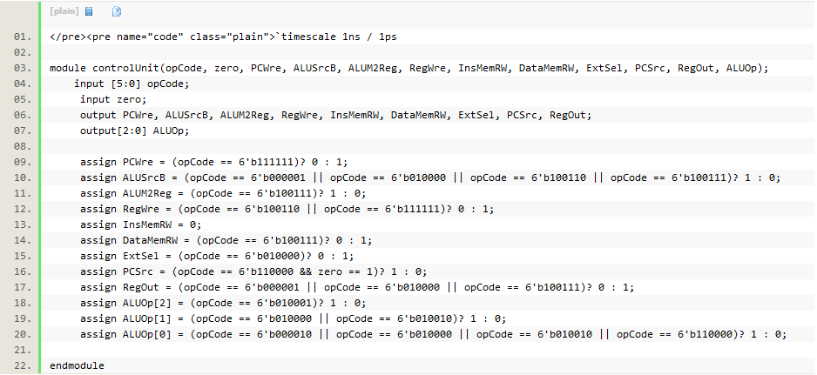
三、实验分析与设计
该段代码输入的操作码由二进制表示，可以用十进制简化，不做强制要求。

Slide 14
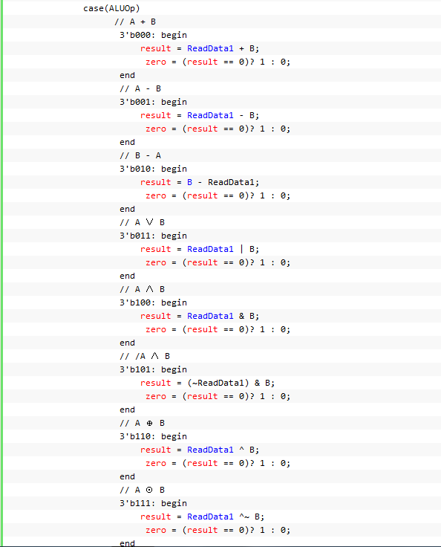
三、实验分析与设计
2、算术运算单元（ALU）
模块ALU接收寄存器的数据和控制信号作为输入，将结果输出，具体设计如下（可放大）：

Slide 15
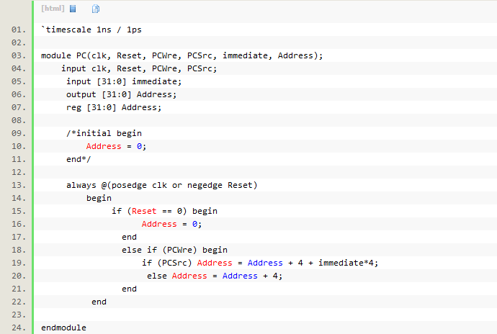
三、实验分析与设计
3、PC单元（PC）
PC单元以时钟信号clk、重置标志Reset、立即数以及PCWreck和PCSrc两个信号控制为输入，输出当前PC地址，具体设计如下：

Slide 16
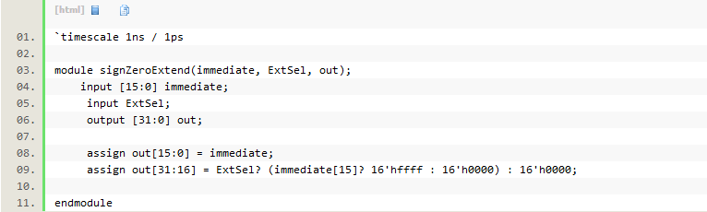
三、实验分析与设计
4、 扩展单元（signZeroExtend）
扩展单元的设计比较简单，其功能就是将一个16位的立即数扩展到32位，具体模块设计如下（此部分同学可省略，但需要明白这个步骤在单周期MIPS中是存在的）：

Slide 17
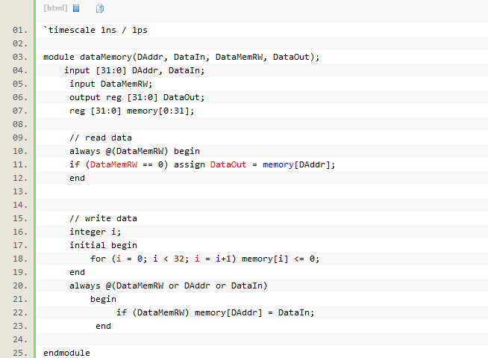
三、实验分析与设计
5、数据存储单元（DataMemory）
数据存储单元的功能是读取数据，根据数据通路图可以有如下模块设计：

Slide 18
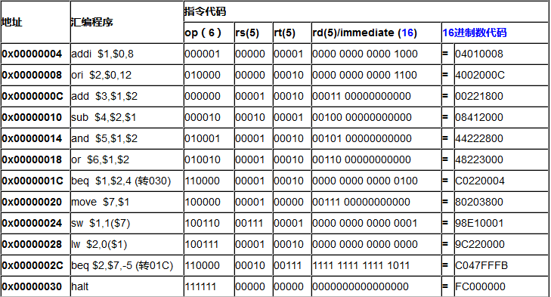
三、实验分析与设计
6、指令存储单元（instructionMemory）
根据当前的PC地址得到对应的op，rs，rt，rd以及immediate.
具体实现：先将汇编指令程序转化为指令代码，为了书写的简便，我们可以将32位的二进制指令代码转化为16进制。具体测试表设计如下：

Slide 19
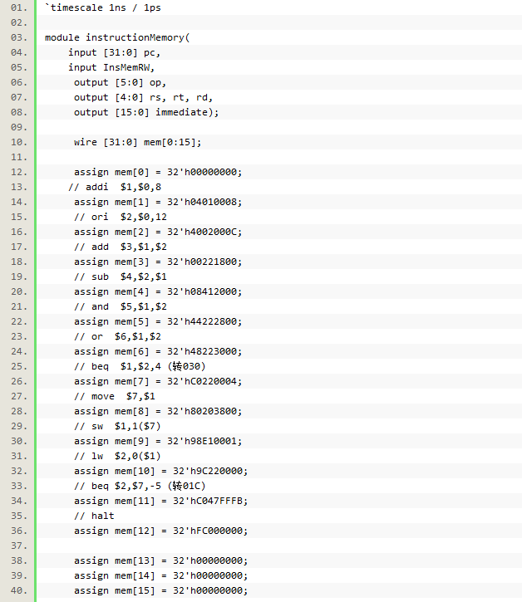
三、实验分析与设计
6、指令存储单元（instructionMemory）
其次，为了存储这些指令代码，可以申请一个32位的二进制数组来存储它们，最后根据PC地址得到对应的op,rs,rt,immediate等,具体模块设计如下（同学也可以直接使用整数数组对指令代码进行存储以简化工作）：

Slide 20
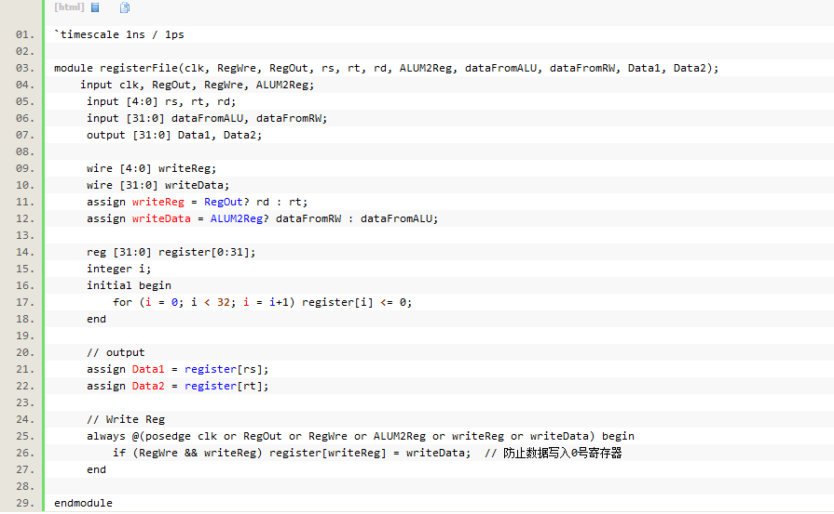
三、实验分析与设计
7、寄存器文件单元（registerFile.v）
寄存器文件单元的功能是接收instructionMemory中的rs，rt，rd作为输入，输出对应寄存器的数据，从而达到取寄存器里的数据的目的。需要注意的是，在其内部实现的过程中，为了防止0号寄存器写入数据需要在writeReg的时候多加入一个判断条件，即writeReg不等于0时写入数据。具体设计如下：

Slide 21
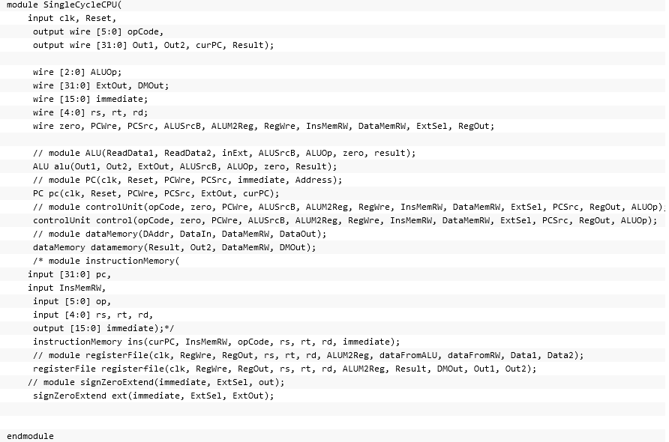
三、实验分析与设计
8、顶层模块（singleStyleCPU）
顶层模块（singleStyleCPU）是整个CPU的控制模块，通过连接各个子模块来达到运行CPU的目的，整个模块设计可以如下：

Slide 22
三、实验分析与设计
9、实验总结
该代码由Verilog语言编写，github有大量的此类源码可以参考，但大体框架和组成和此代码类似，同学可参考此段代码或github上的代码，其中很多步骤在代码中可以简化，但要知道在实际的单周期MIPS中这些步骤都是必不可少的，比如16位立即数扩展到32位和从内存取指令。

Slide 23
四、实验要求
题目：单周期MIPS仿真器设计
要求： 1.实现以下基本的指令：加法，判断小于，逻辑与运算，判断小于0
2.测试上述指令并输出正确结果
提交内容：
1. 打印源代码+详细注释
2. 打印测试所得的输出结果

